Slide 1
Pick Your Driver

Slide 2
AGENDA
01
02
03
04
SOBRE NÓS
MERCADO
PROBLEMA
PRODUTO

Slide 3

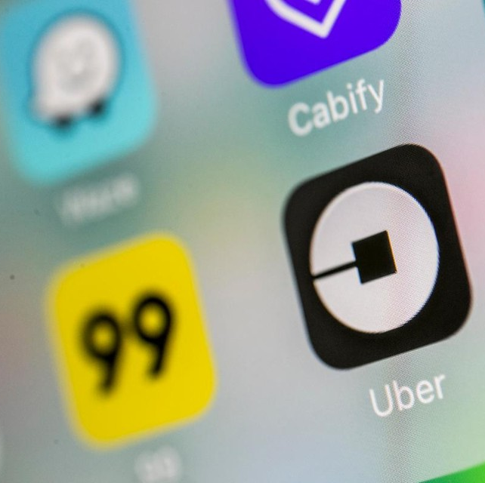

INTRODUÇÃO
Nos últimos anos, o mercado brasileiro de aplicativos de corridas cresceu de forma acelerada, impulsionado pela facilidade de acesso aos smartphones, pelo aumento da conectividade e pela necessidade dos usuários de se deslocarem com rapidez e praticidade. Nesse cenário, diversas plataformas como Uber, 99 e outras disputam a preferência do público oferecendo diferentes modalidades de transporte, promoções e prazos de atendimento.

Slide 4


NOSSO PROJETO
Diante da grande variedade de opções e das constantes variações de preço, surge uma nova solução que permite comparar os valores das corridas em tempo real, a Pick Your Driver, ajudando os passageiros a economizar dinheiro e a escolher a melhor opção de acordo com suas necessidades e preferências.

Slide 5




NOSSO TIME
D
F
F
L
DANIEL BAPTISTA
FABIO SPINDOLA
FABRÍCIO NASCIMENTO
LEONARDO DE SOUZA

Slide 6
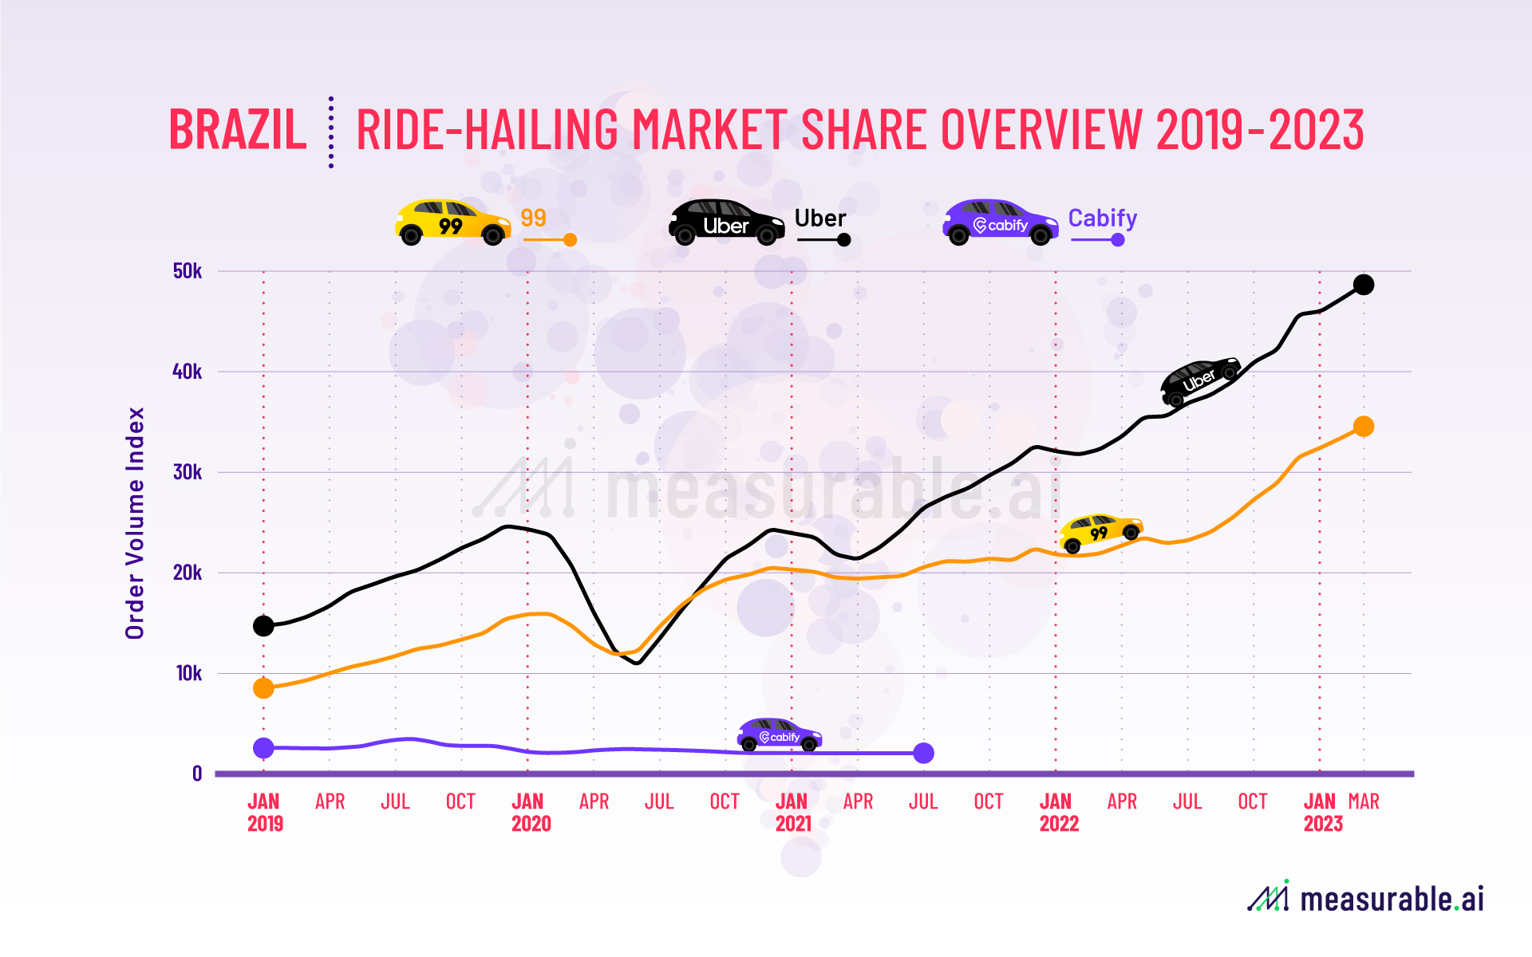
MERCADO

Slide 7
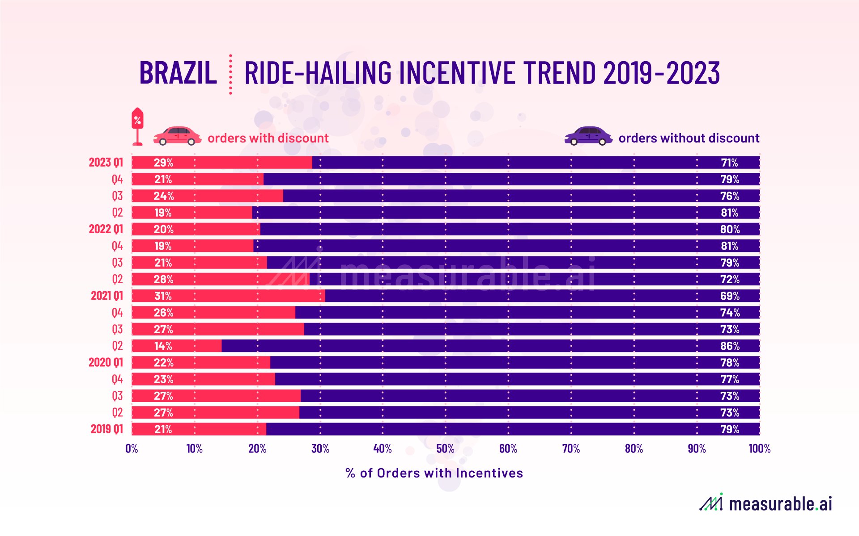
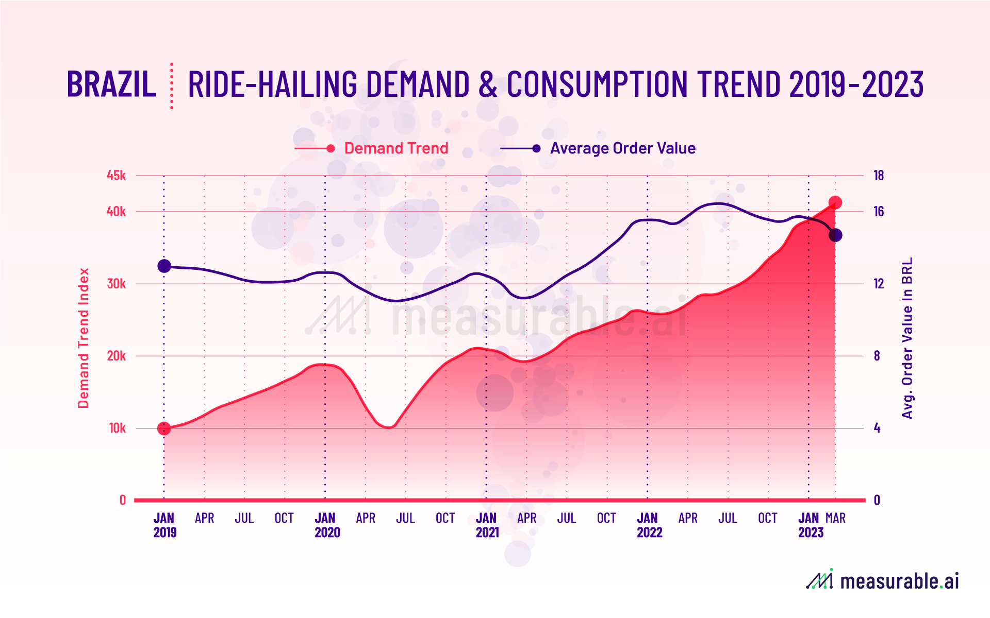
MERCADO

Slide 8



PROBLEMA
Com a popularização dos aplicativos de corrida, muitos usuários enfrentam o desafio de identificar qual plataforma oferece o melhor custo-benefício em determinado momento. Para isso, acabam tendo que abrir cada aplicativo separadamente para comparar tarifas, descontos e tempo estimado de chegada, o que se torna um processo demorado e, muitas vezes, frustrante.

Slide 9



SOLUÇÃO
A Pick Your Driver é um comparador de preços que reúne os principais serviços de transporte disponíveis no Brasil, incluindo tanto aplicativos de corrida quanto táxis tradicionais. Dessa forma, fica muito mais fácil e rápido escolher a opção que oferece o melhor custo-benefício para suas viagens.

